Slide 1

Design Thinking: Prototype Pt 1
Chapter 4 - Topic 1

Slide 2

Agenda
Design Thinking: Prototype Pt 1
1) Prototyping
2) Mengapa fase prototyping penting?
3) Kegiatan pada fase prototyping
4) Macam - macam prototypes berdasarkan alat 5) Macam - macam prototypes berdasarkan kompleksitas
teknologi
6) Menggunakan peralatan prototyping

Slide 3
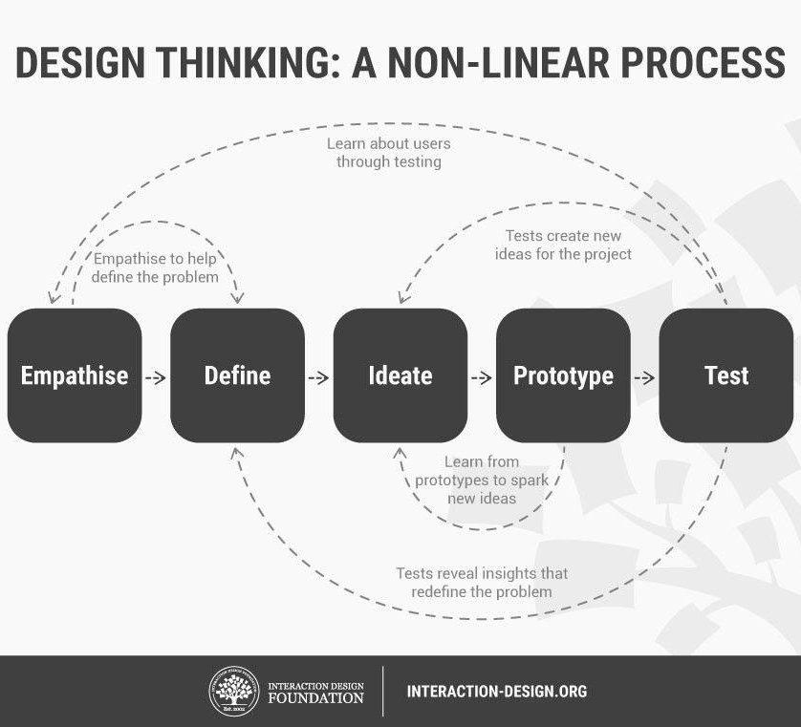
Recap
Recap
Design Thinking menangani masalah kompleks dengan:
1. Empathizing: Memahami kebutuhan manusia
yang terlibat.
2. Defining: Membingkai ulang dan mendefinisikan
masalah dengan cara yang berpusat pada manusia.
3. Ideating: Menciptakan banyak ide dalam sesi ideation.
4. Prototyping: Mengadopsi pendekatan langsung dalam
pembuatan prototipe.
5. Testing / Pengujian: Mengembangkan prototipe atau
solusi yang dapat diuji untuk masalah tersebut.
Notes:
Author/Copyright holder: Teo Yu Siang and Interaction Design Foundation. Copyright licence: CC BY-NC-SA 3.0

Slide 4
Prototyping

Slide 5
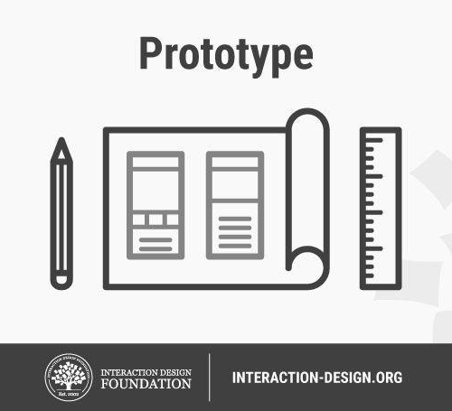
Prototyping
Recap
Pada tahap ini, tim desain akan mulai menghasilkan sejumlah versi prototipe, para praktisi dapat menyelidiki lebih lanjut solusi masalah yang ditemukan pada tahap tahap sebelumnya.
Aktivitas kunci pada tahap ini adalah menjadikan ide nyata: buat prototipe kasar untuk mempelajari cara membuat ide menjadi lebih baik.
Notes:
Author/Copyright holder: Teo Yu Siang and Interaction Design Foundation. Copyright licence: CC BY-NC-SA 3.0

Slide 6
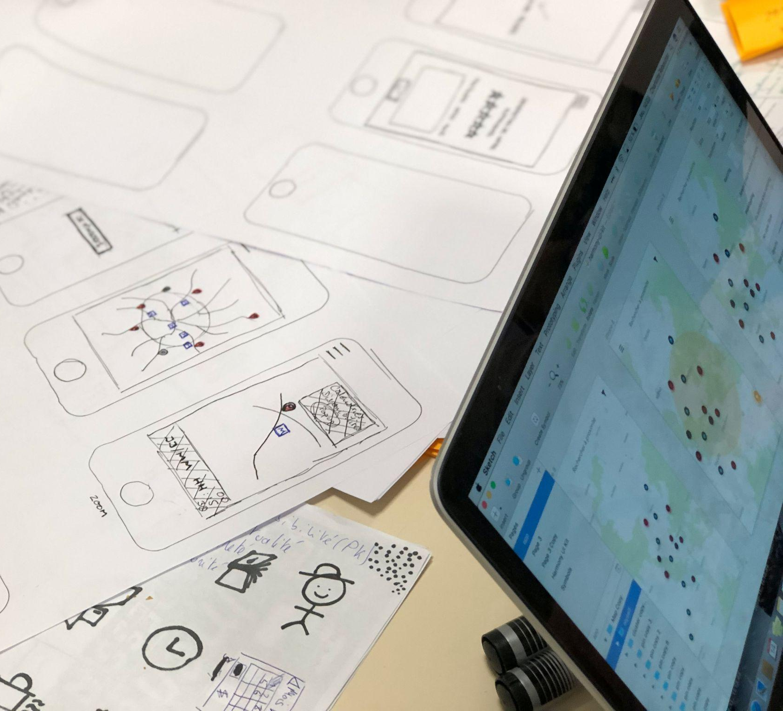
Prototyping
Prototyping
Prototipe antarmuka pengguna adalah sebuah hipotesis — potensi solusi desain yang Anda pertimbangkan untuk masalah desain tertentu. Cara paling mudah untuk menguji hipotesis (prototipe) Anda adalah dengan melihat bagaimana para pengguna menggunakannya.
Ada berbagai macam jenis prototipe, pilihan prototipe akan sangat bervariasi tergantung pada tujuan pengujian, kelengkapan desain, alat yang digunakan untuk membuat prototipe, dan sumber daya yang tersedia.
Notes:
Photo by Amélie Mourichon on Unsplash

Slide 7
Mengapa fase prototyping penting?

Slide 8
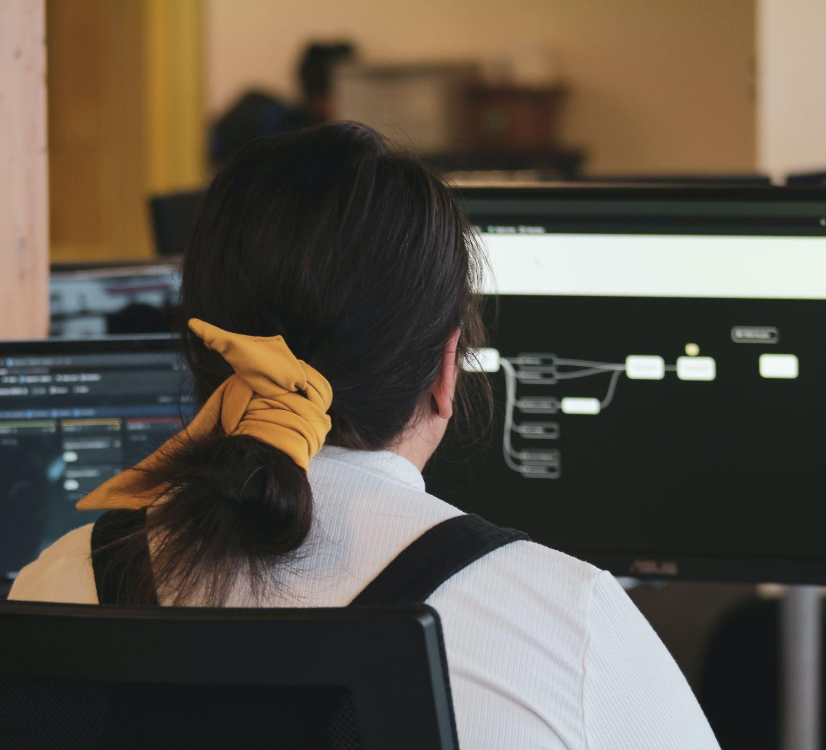
Mengapa fase prototyping penting?
Mengapa fase prototyping penting?
Fase prototyping adalah fase percobaan yang krusial, dan tujuannya adalah untuk mengidentifikasi solusi terbaik untuk masalah yang diidentifikasi selama proses - proses sebelumnya. Beberapa potensi solusi diimplementasikan dalam prototipe, dan, satu per satu, mereka diselidiki, ditingkatkan dan diperiksa ulang..
Pada akhir fase ini, tim desain akan memiliki gagasan yang lebih baik tentang kendala yang melekat pada produk dan masalah yang ada, dan memiliki pandangan yang lebih jelas tentang bagaimana pengguna berinteraksi berinteraksi dengan potensi produk.
Notes:
Photo by Sigmund on Unsplash

Slide 9
Mengapa fase prototyping penting?
Prototyping adalah bagian penting dari desain pengalaman pengguna (UX) yang biasanya muncul setelah fase ideation, di mana Anda/tim Anda telah membuat dan memilih ide yang dapat memenuhi kebutuhan pengguna.
Dalam pembuatan prototipe, Anda membuat model eksperimental sederhana dari produk yang Anda usulkan sehingga Anda dapat memeriksa seberapa cocok produk tersebut dengan apa yang diinginkan pengguna melalui feedback yang mereka berikan. Anda harus mempertimbangkan pembuatan prototipe sejak awal sehingga feedback yang Anda kumpulkan dari pengguna dapat memandu jalannya pengembangan produk.
Notes:
Photo by Sigmund on Unsplash

Slide 10
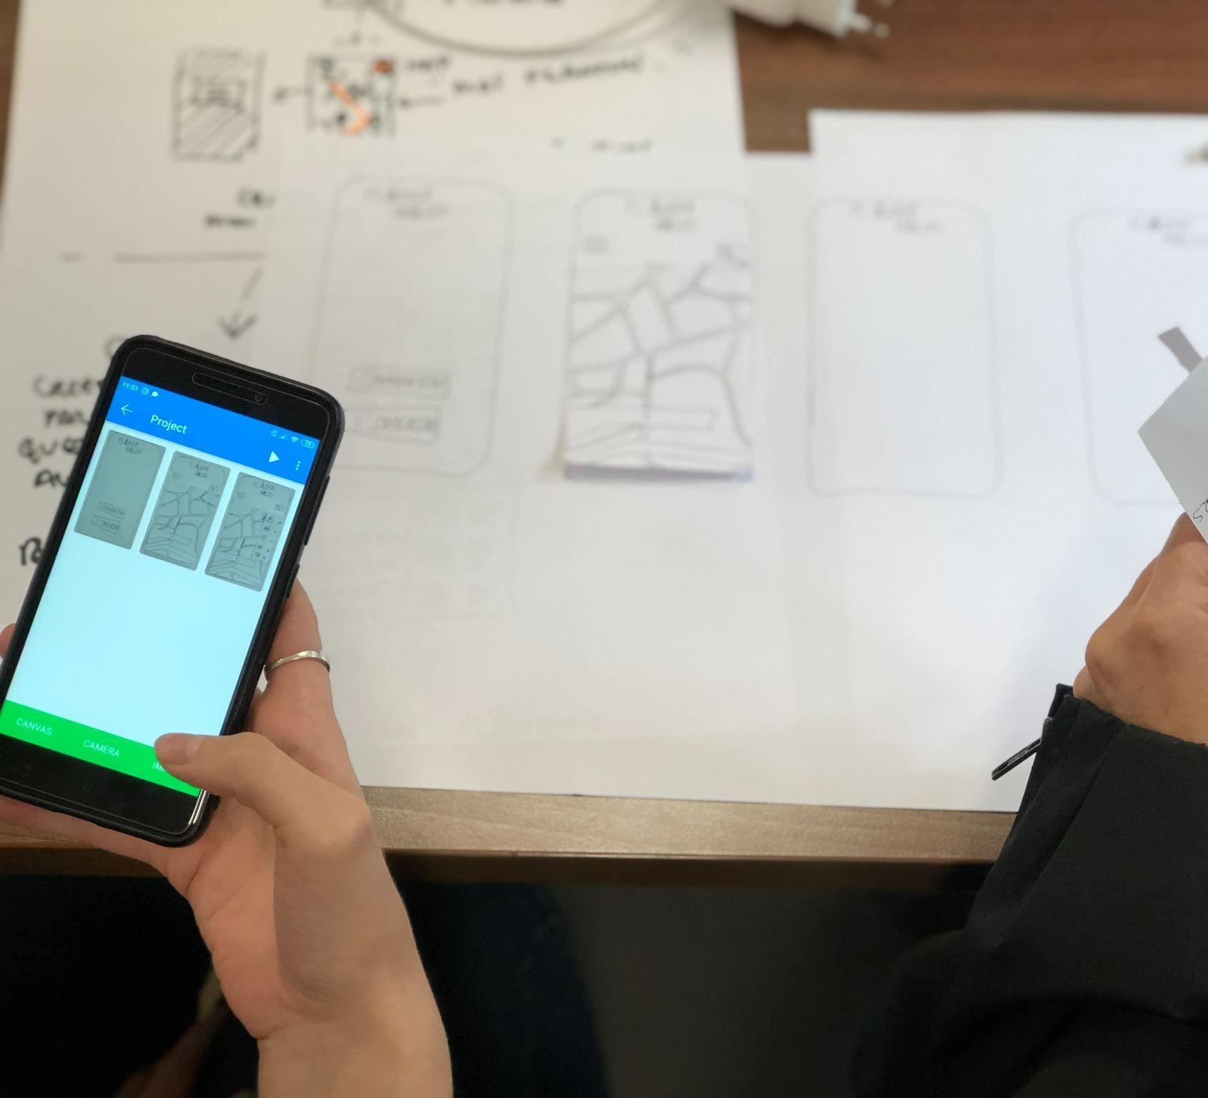
Mengapa fase prototyping penting?
Keuntungan membuat prototipe
Memiliki dasar yang kuat untuk memperbaiki ide — memberikan gambaran yang jelas kepada semua stakeholders tentang potensi manfaat, risiko, dan biaya yang terkait.
Dapat mengadaptasi perubahan lebih awal — sehingga menghindari komitmen pada satu versi ideal yang salah dan terjebak pada maxima lokal UX* dan kemudian menimbulkan biaya besar karena kelalaian.
Maxima lokal UX = poin di mana desain tampaknya memiliki pengalaman pengguna yang optimal tetapi benar-benar memiliki ruang untuk perbaikan.
Notes:
Photo by Amélie Mourichon on Unsplash

Slide 11
Mengapa fase prototyping penting?
Dengan memberikan prototipe pada pengguna untuk diuji dan diberikan feedback, kita dapat menentukan solusi/varian mana yang bekerja paling baik dan apakah diperlukan perbaikan.
Memiliki alat untuk bereksperimen dengan kebutuhan dan masalah pengguna — oleh karena itu, Anda bisa mendapatkan wawasan tentang area yang kurang jelas di dunia pengguna.
Memberikan rasa kepemilikan kepada para pemangku kepentingan terkait—oleh karena itu, mendorong investasi emosional dalam kesuksesan akhir produk.
Meminimalkan jumlah kesalahan yang harus diperbaiki sebelum rilis produk.
Notes:
Photo by Amélie Mourichon on Unsplash

Slide 12
Kegiatan pada fase prototyping

Slide 13
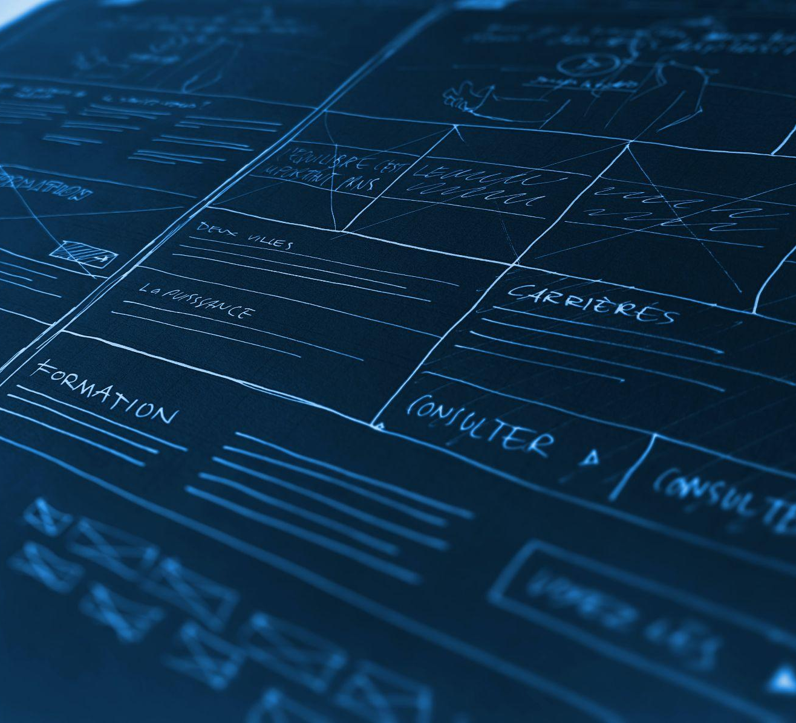
Kegiatan pada fase prototyping
Membuat prototipe (prototype)
Bisa dibilang bahwa kegiatan pada fase ini hanyalah satu yaitu membuat prototipe.
Akan tetapi, perlu diingat bahwa umumnya kita perlu membuat lebih dari satu versi prototipe untuk menggambarkan berbagai ide atau potensi solusi.
Ada banyak jenis - jenis prototipe yang akan kita telusuri pada sesi ini. Walaupun jenis-jenis-nya berbeda, secara umum langkah-langkah untuk membuat-nya sama.
Notes:
Photo by Sigmund on Unsplash

Slide 14
Kegiatan pada fase prototyping
Information
Architecture
Wireframes
Interactions
UI Design
// Test //
Seperti yang sudah kita diskusikan sebelumnya, penting bagi seorang designer untuk menata konten sebelum memulai proses wireframing dan prototyping.
Low-fidelity wireframes bisa menjadi starting point yang baik sebelum menambahkan interaksi dari satu page ke page lainnya.
Interaksi dari satu page atau aktivitas pada page lainnya mulai ditambahkan.
Tidak perlu terlalu interaktif, asalkan pengguna akan mengerti maksud dari interaksi pada prototype.
Setelah interaksi ditambahkan dan tidak terlalu banyak perubahan dibutuhkan,
UI design yang lebih baik dan rinci mulai diimplementasikan.
// Akan dibahas pada kelas berikutnya //
Notes:
Photo by Sigmund on Unsplash

Slide 15
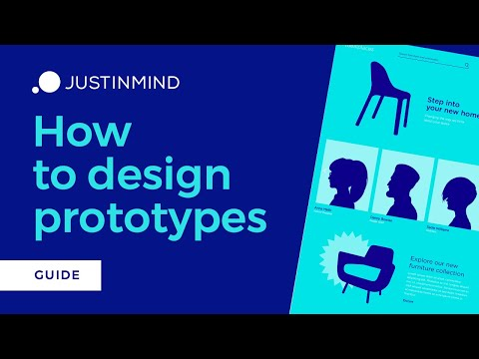
Kegiatan pada fase prototyping
Notes:
Video from

Slide 16
Macam - macam prototypes berdasarkan alat

Slide 17
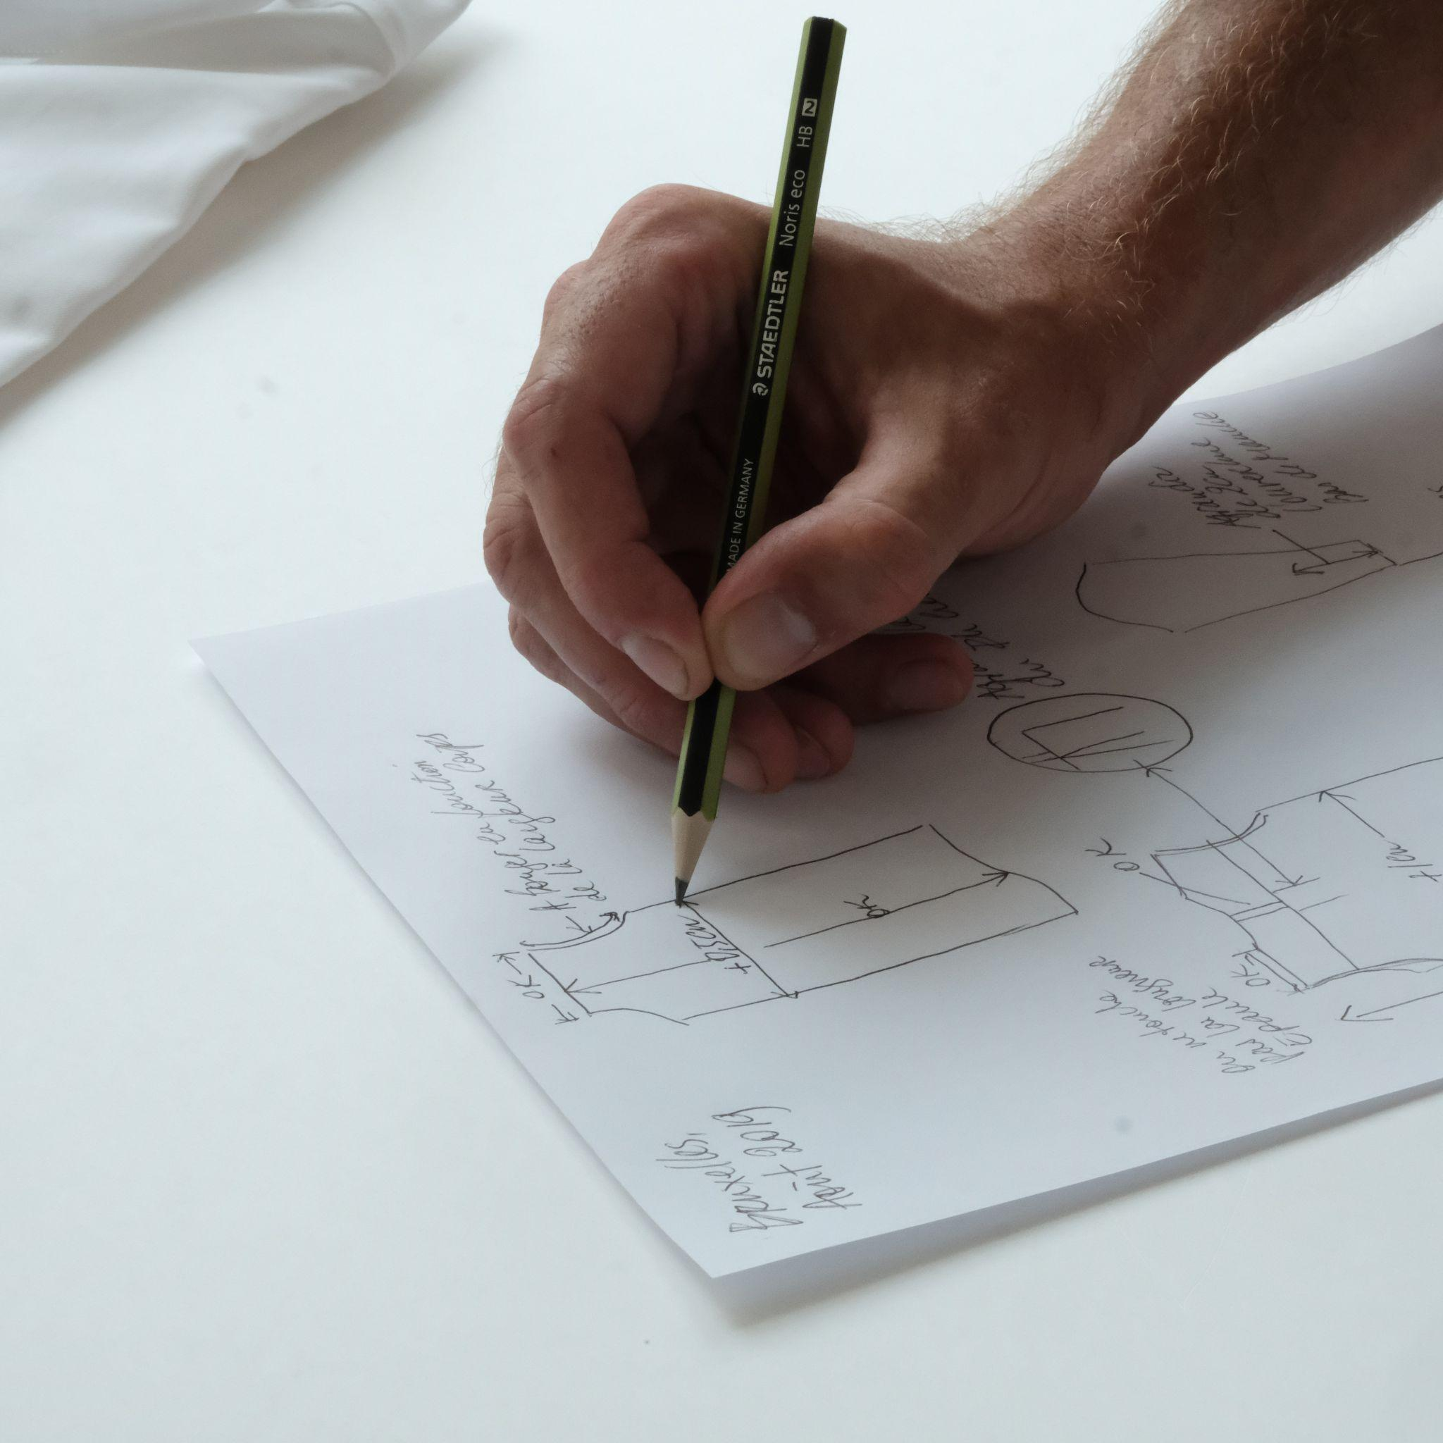
Macam - macam prototypes berdasarkan alat
1) Paper prototypes
Prototipe kertas dibuat menggunakan beberapa lembar kertas dengan sketsa elemen yang bergerak dan fitur interaktif di gambar pada lembar yang berbeda untuk menciptakan tampilan yang lebih mendalam.
Prototipe kertas sangat bagus untuk mengeksplorasi kemungkinan desain. Anda dapat mencoba sebanyak yang Anda inginkan, dan jika itu tidak berhasil untuk Anda, tidak apa-apa, buang saja ke tempat sampah dan mulai dari awal.
Notes:
Photo by Louis Mornaud on Unsplash

Slide 18
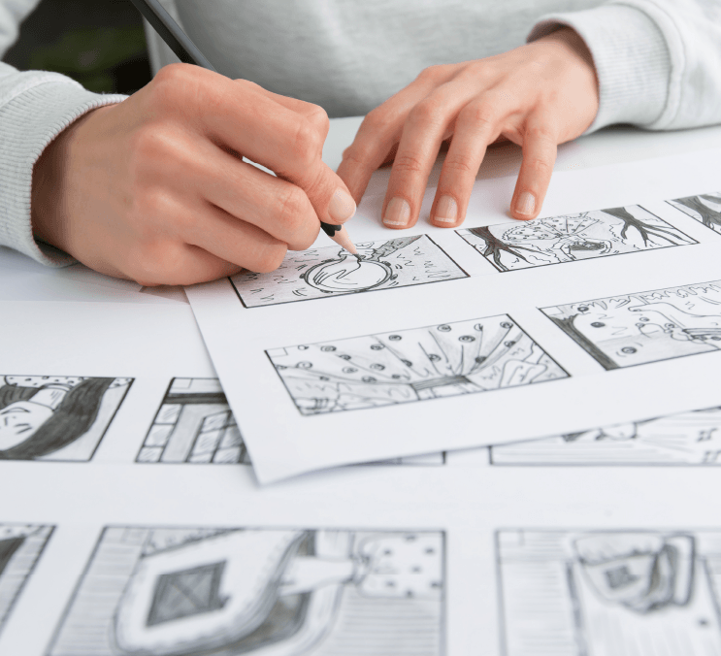
Macam - macam prototypes berdasarkan alat
2) Storyboards
Semua orang menyukai cerita dan storyboard adalah cara yang bagus untuk memandu pembaca-nya melalui perjalanan pengalaman pengguna.
Storyboarding adalah teknik yang berasal dari industri film dan memungkinkan Anda dengan cepat dan murah memandu stakeholder dan pengguna melalui suatu perjalanan pengalaman pengguna.
Notes:
Image from https://www.workshopper.com/post/design-thinking-phase-4-everything-you-need-to-know-about-prototyping

Slide 19
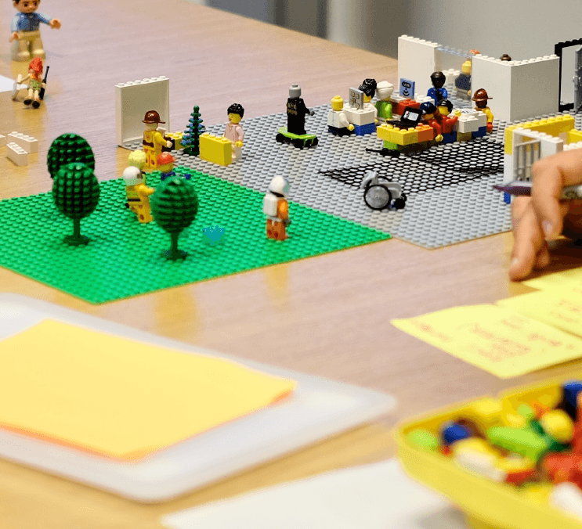
Macam - macam prototypes berdasarkan alat
3) Lego prototypes
Lego juga untuk orang dewasa!
Menggunakan lego bisa sangat membantu dalam membuat prototipe. Lego sangatlah serbaguna dan mampu memicu imajinasi. Mudah, murah dan dapat disatukan dan dibongkar dalam waktu singkat.
Anda dapat menggunakan Lego untuk mensimulasikan perjalanan pengguna.
Notes:
Image from https://www.workshopper.com/post/design-thinking-phase-4-everything-you-need-to-know-about-prototyping

Slide 20
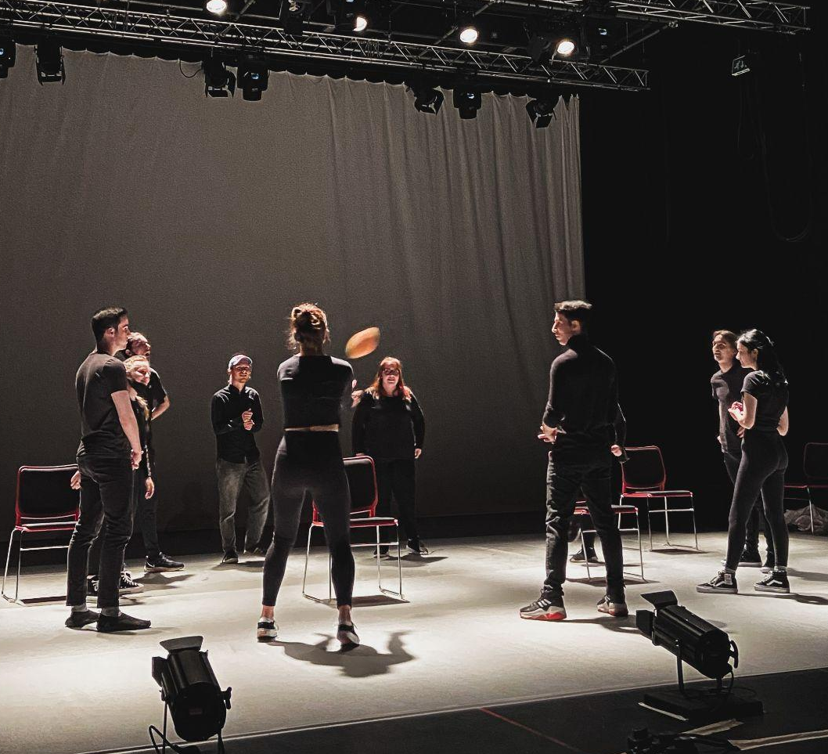
Macam - macam prototypes berdasarkan alat
4) Role playing
Permainan peran atau role playing dianggap sebagai prototipe pengalaman, yang memungkinkan tim desain Anda menjelajahi sistem yang Anda targetkan
secara fisik.
Role playing dengan memerankan adegan dan situasi yang Anda coba tingkatkan dapat membantu tim Anda untuk mendapatkan pemahaman yang lebih baik tentang apa yang berhasil dan apa yang tidak. Role playing juga menghasilkan wawasan untuk merefleksikan produk karena Anda dapat mengingat pengalaman dengan lebih jelas ketika Anda mengalaminya secara fisik.
Notes:
Photo by Hamish Kale on Unsplash

Slide 21

Macam - macam prototypes berdasarkan alat
5) Video prototypes
Prototipe video sering digunakan untuk mempresentasikan produk dalam bentuk video animasi yang secara grafis mewakili suatu proyek.
Para desainer sering menunjukkan prototipe video atau prototipe dari produk lain untuk membantu orang lain — seperti sesama desainer, manajemen, atau bahkan konsumen — memvisualisasikan produk.
Notes:
Photo by Ralston Smith on Unsplash

Slide 22

Macam - macam prototypes berdasarkan alat
6) Feasibility Prototypes dan Working Model
Prototipe kelayakan atau feasibility prototypes digunakan untuk menguji fitur tertentu yang baru ditambahkan dalam proses desain.
Digunakan baik secara digital maupun untuk model fisik, prototipe ini memungkinkan desainer untuk menambah desain setelah membuat prototipe awal.
Jika seorang desainer tiba-tiba menyadari bahwa mereka kehilangan bagian penting dari produk, working mode dibuat untuk diadaptasi ketika ide-ide baru muncul.
Notes:
Photo by Nathan Dumlao on Unsplash

Slide 23
Macam - macam prototypes berdasarkan kompleksitas teknologi

Slide 24
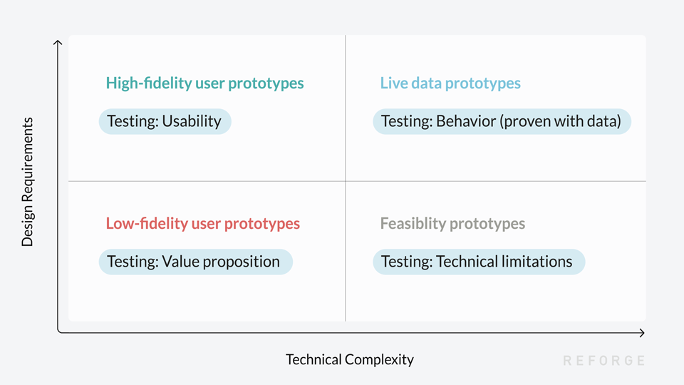
Macam - macam prototypes berdasarkan kompleksitas teknologi
Notes:
Image from https://www.reforge.com/brief/the-4-different-types-of-product-prototypes#9pIWKToQyqTn3SJqEiUchg

Slide 25
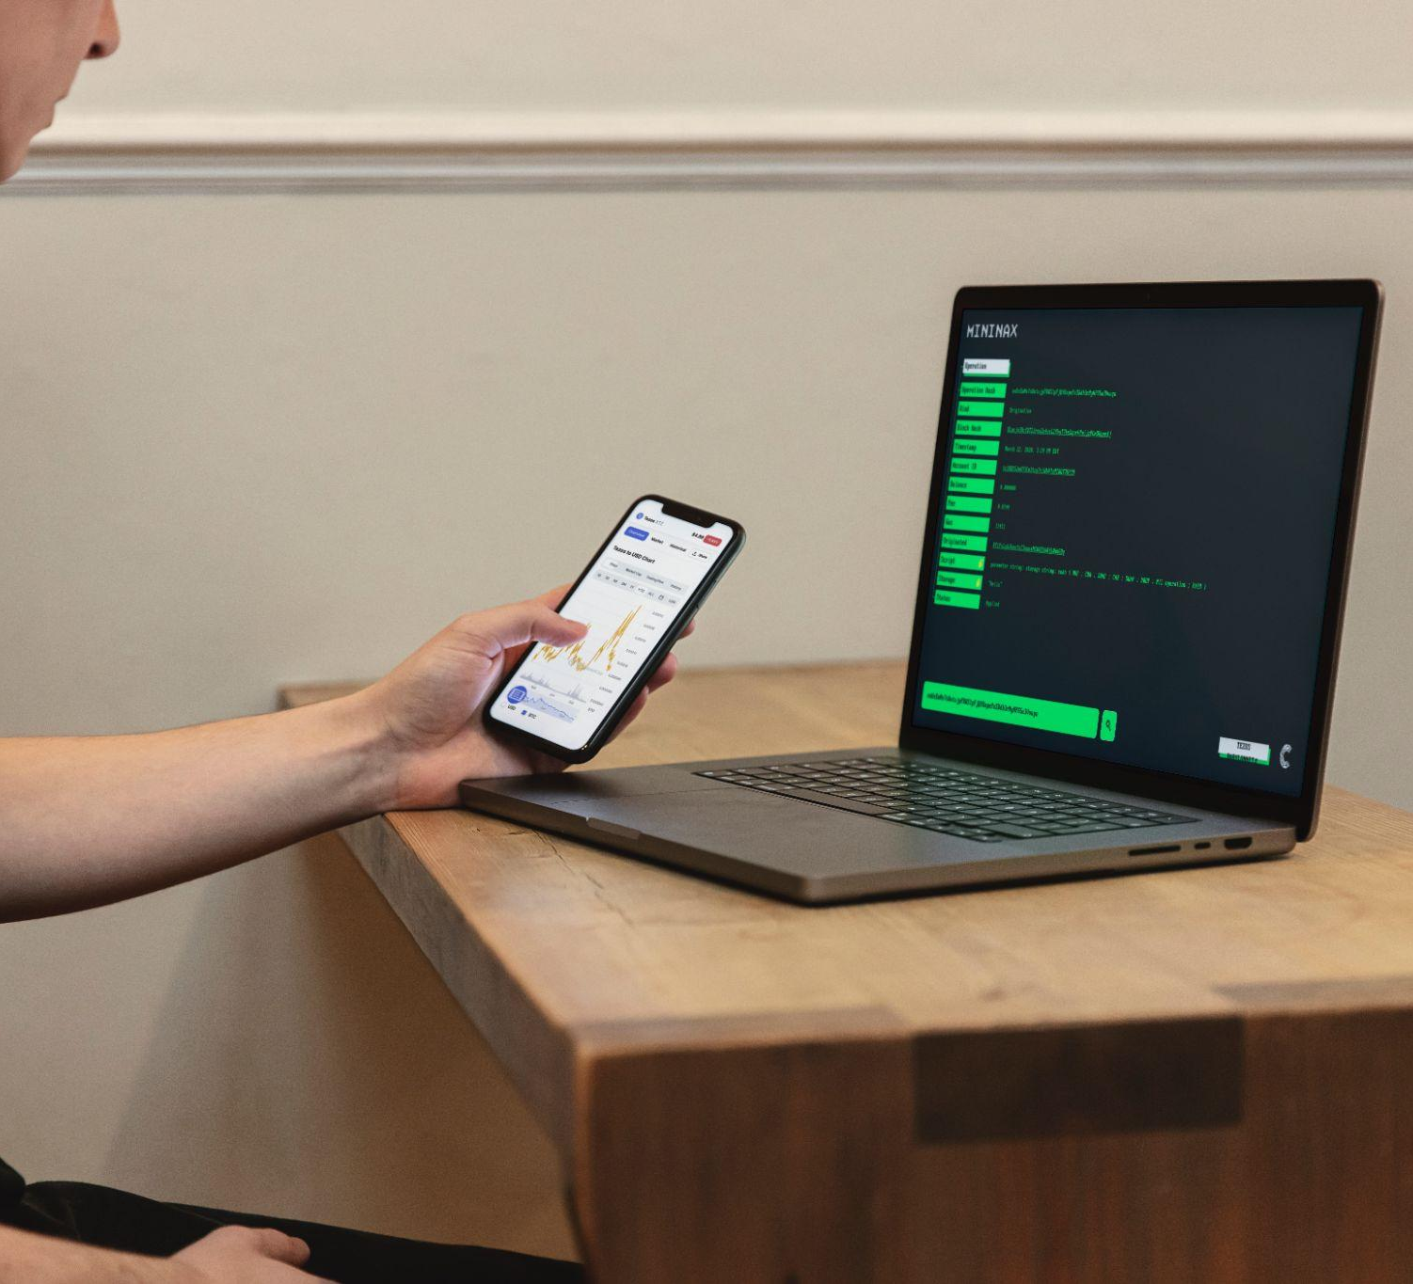
Macam - macam prototypes berdasarkan kompleksitas teknologi
Macam - macam prototypes berdasarkan kompleksitas teknologi
Prototipe menghasilkan cara tercepat dan termurah untuk menguji asumsi Anda. Tetapi ketika orang memikirkan "prototipe", mereka cenderung memikirkan jenis prototipe yang high-fidelity.
Namun, sebenarnya ada empat jenis prototipe yang berbeda, masing-masing cocok untuk menguji asumsi yang berbeda.
Notes:
Photo by Tezos on Unsplash

Slide 26
Macam - macam prototypes berdasarkan kompleksitas teknologi
1) Feasibility Prototypes
Kegunaan feasibility prototypes:
1) Untuk membuat prototipe teknologi baru
2) Untuk menulis kode yang cukup untuk melihat apakah
desain layak.
3) Untuk membantu memahami risiko teknis, sering kali
terkait dengan kinerja.
Notes:
Photo by Nathan Dumlao on Unsplash

Slide 27
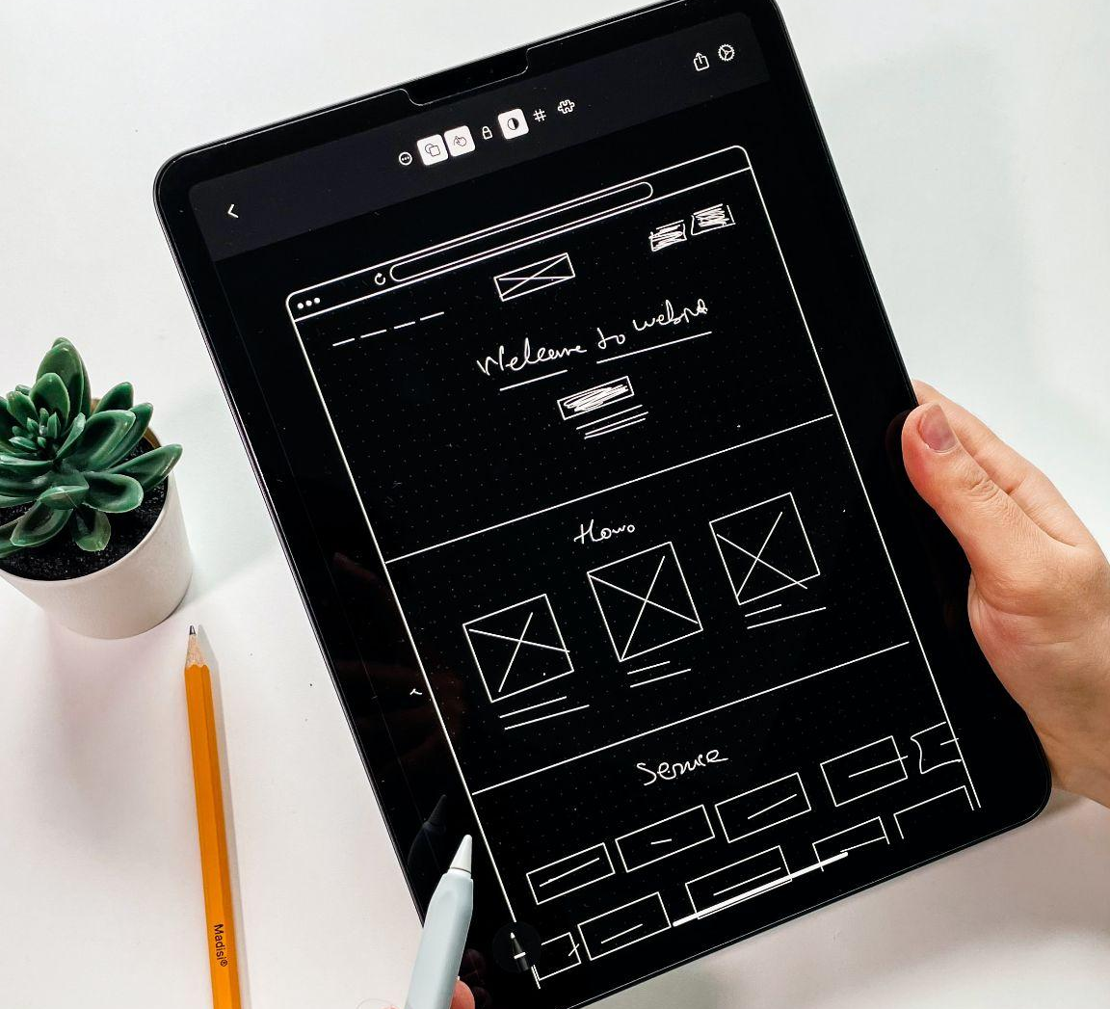
Macam - macam prototypes berdasarkan kompleksitas teknologi
2) Low Fidelity User Prototypes
Kegunaan low fidelity user prototypes:
1) Pada dasarnya wireframe interaktif (tidak terlihat nyata).
2) Dibuat oleh desainer untuk menguji alur kerja.
3) Mensimulasikan proses untuk mengidentifikasi
masalah kegunaan lebih awal.
Notes:
Photo by Faizur Rehman on Unsplash

Slide 28
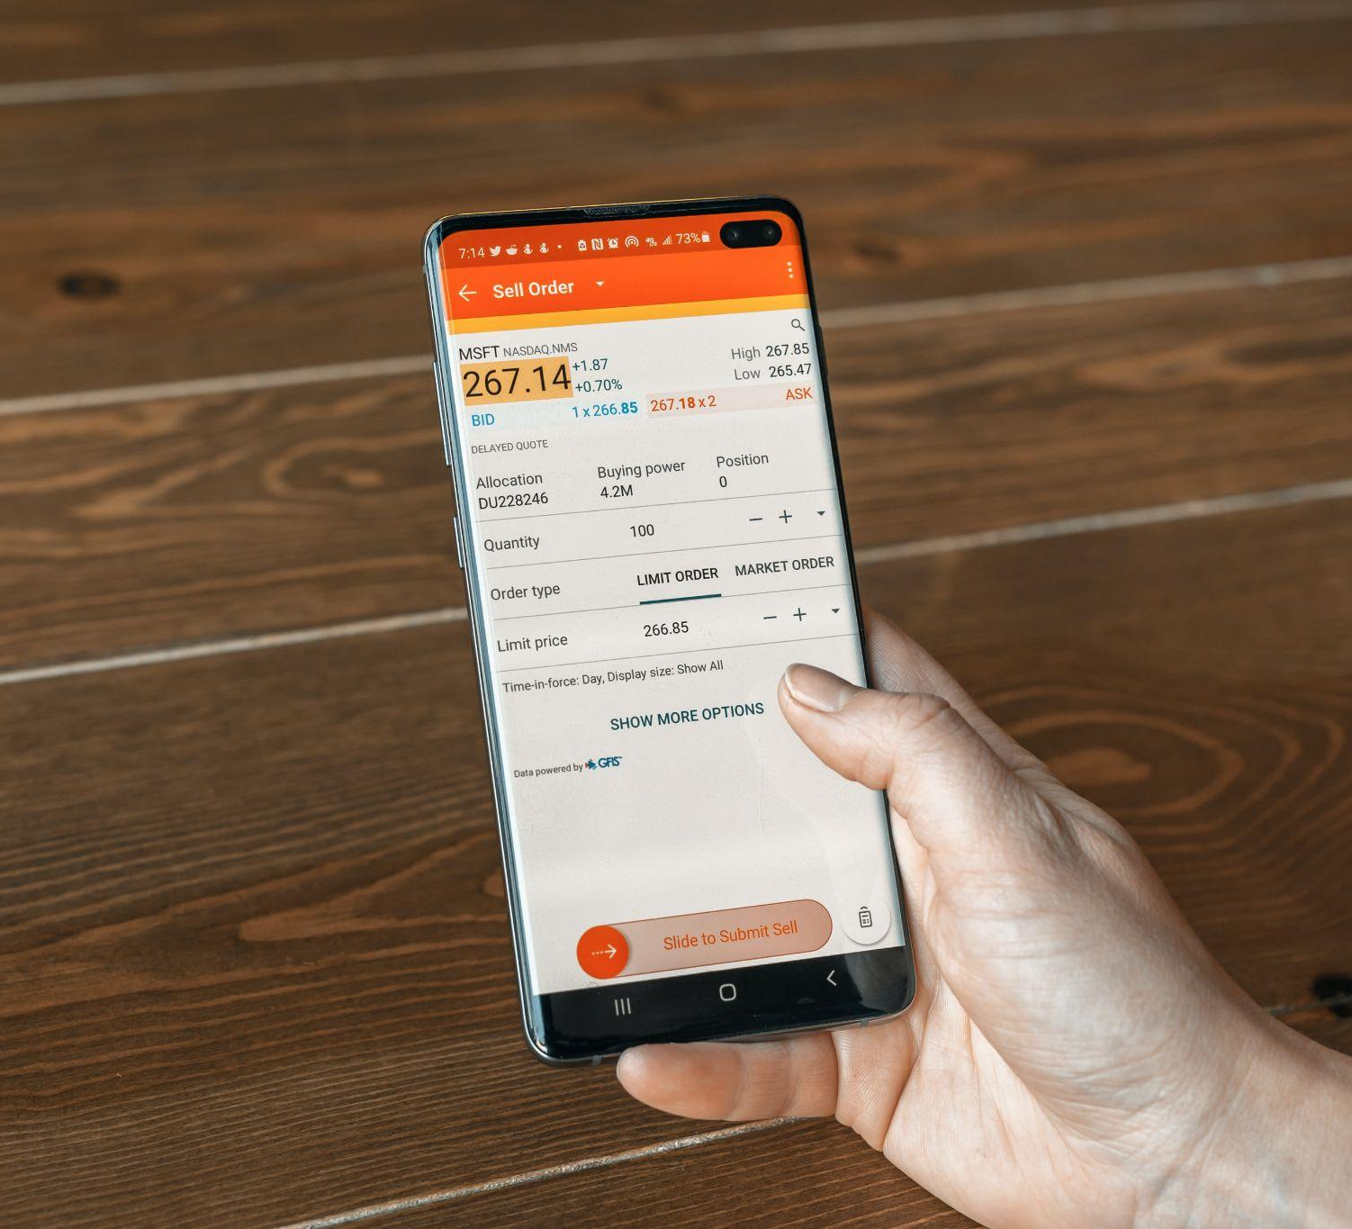
Macam - macam prototypes berdasarkan kompleksitas teknologi
3) High Fidelity User Prototypes
Kegunaan high fidelity user prototypes:
1) Tampak realistis, untuk simulasi.
2) Baik untuk mengkomunikasikan produk yang diusulkan
kepada stakeholders.
3) Digunakan dalam pengujian pengguna defensif, bukan
untuk melihat apakah pengguna akan menyukainya,
tetapi untuk mempelajari apakah pengguna tidak
menyukainya.
Notes:
Photo by Tech Daily on Unsplash

Slide 29
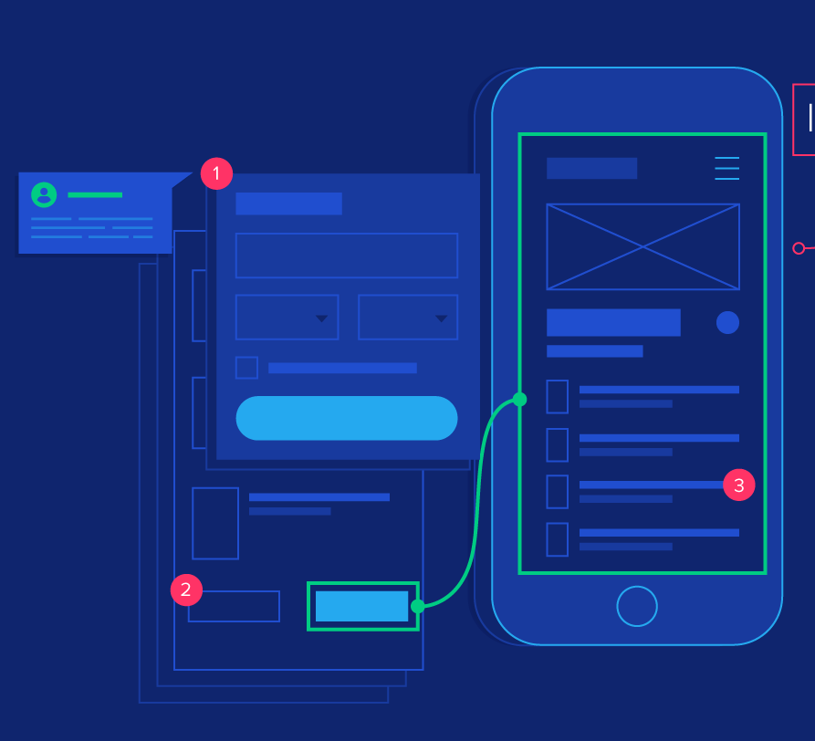
Macam - macam prototypes berdasarkan kompleksitas teknologi
4) Live Data Prototypes
Kegunaan live data prototypes:
1) Implementasi yang sangat terbatas yang dibuat oleh
developer.
2) Memiliki akses ke data nyata dan live.
3) Belum "diproduksi" (tidak ada otomatisasi pengujian,
SEO, pelokalan, dll).
Notes:
Image from https://www.toptal.com/designers/ui/invision-studio-tutorial

Slide 30
Menggunakan alat prototyping

Slide 31







Menggunakan alat prototyping
Peralatan Prototyping
Seperti yang telah kita diskusikan sebelumnya, ada beberapa tools yang biasa digunakan untuk membuat Prototypes:
1) Adobe XD
2) Sketch
3) Figma
4) Google Slides
5) InVision
6) Axure
7) Proto.io
8) Kertas dan pulpen

Slide 32
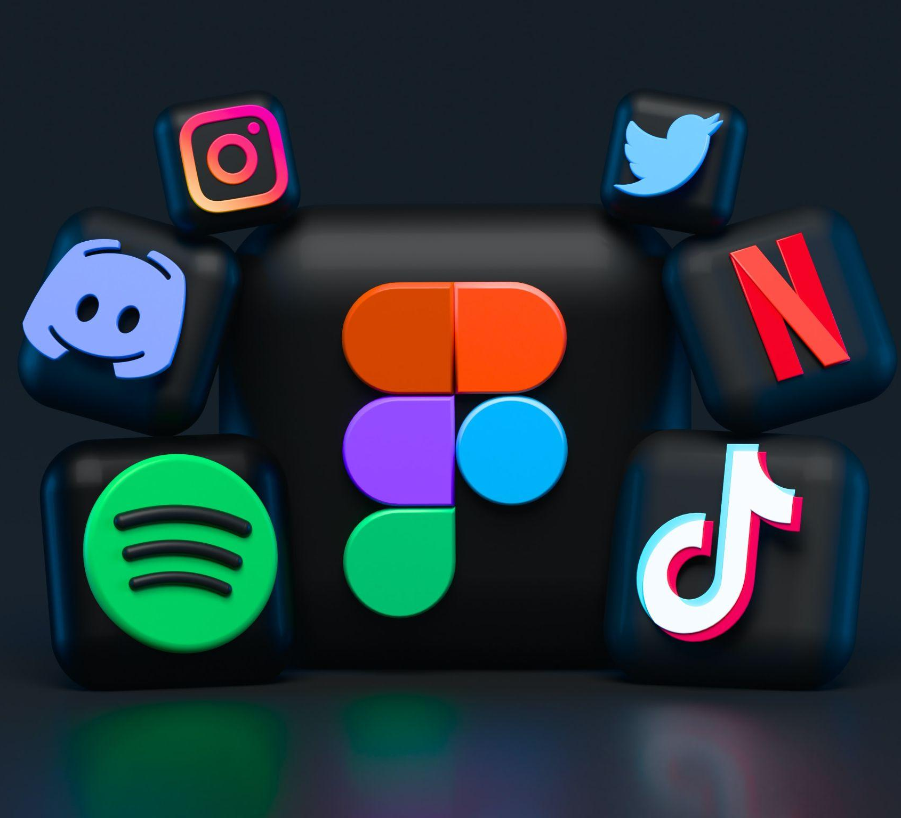
Menggunakan alat prototyping
Menggunakan Figma
Figma adalah editor grafik vektor dan alat prototyping yang utama-nya berbasis web, dengan fitur offline tambahan yang diaktifkan oleh aplikasi desktop untuk macOS dan Windows.
Aplikasi seluler Figma yang berjudul Figma Mirror untuk Android dan iOS memungkinkan kita melihat dan berinteraksi dengan prototipe Figma secara real-time di perangkat seluler.
Notes:
Photo by Alexander Shatov on Unsplash

Slide 33
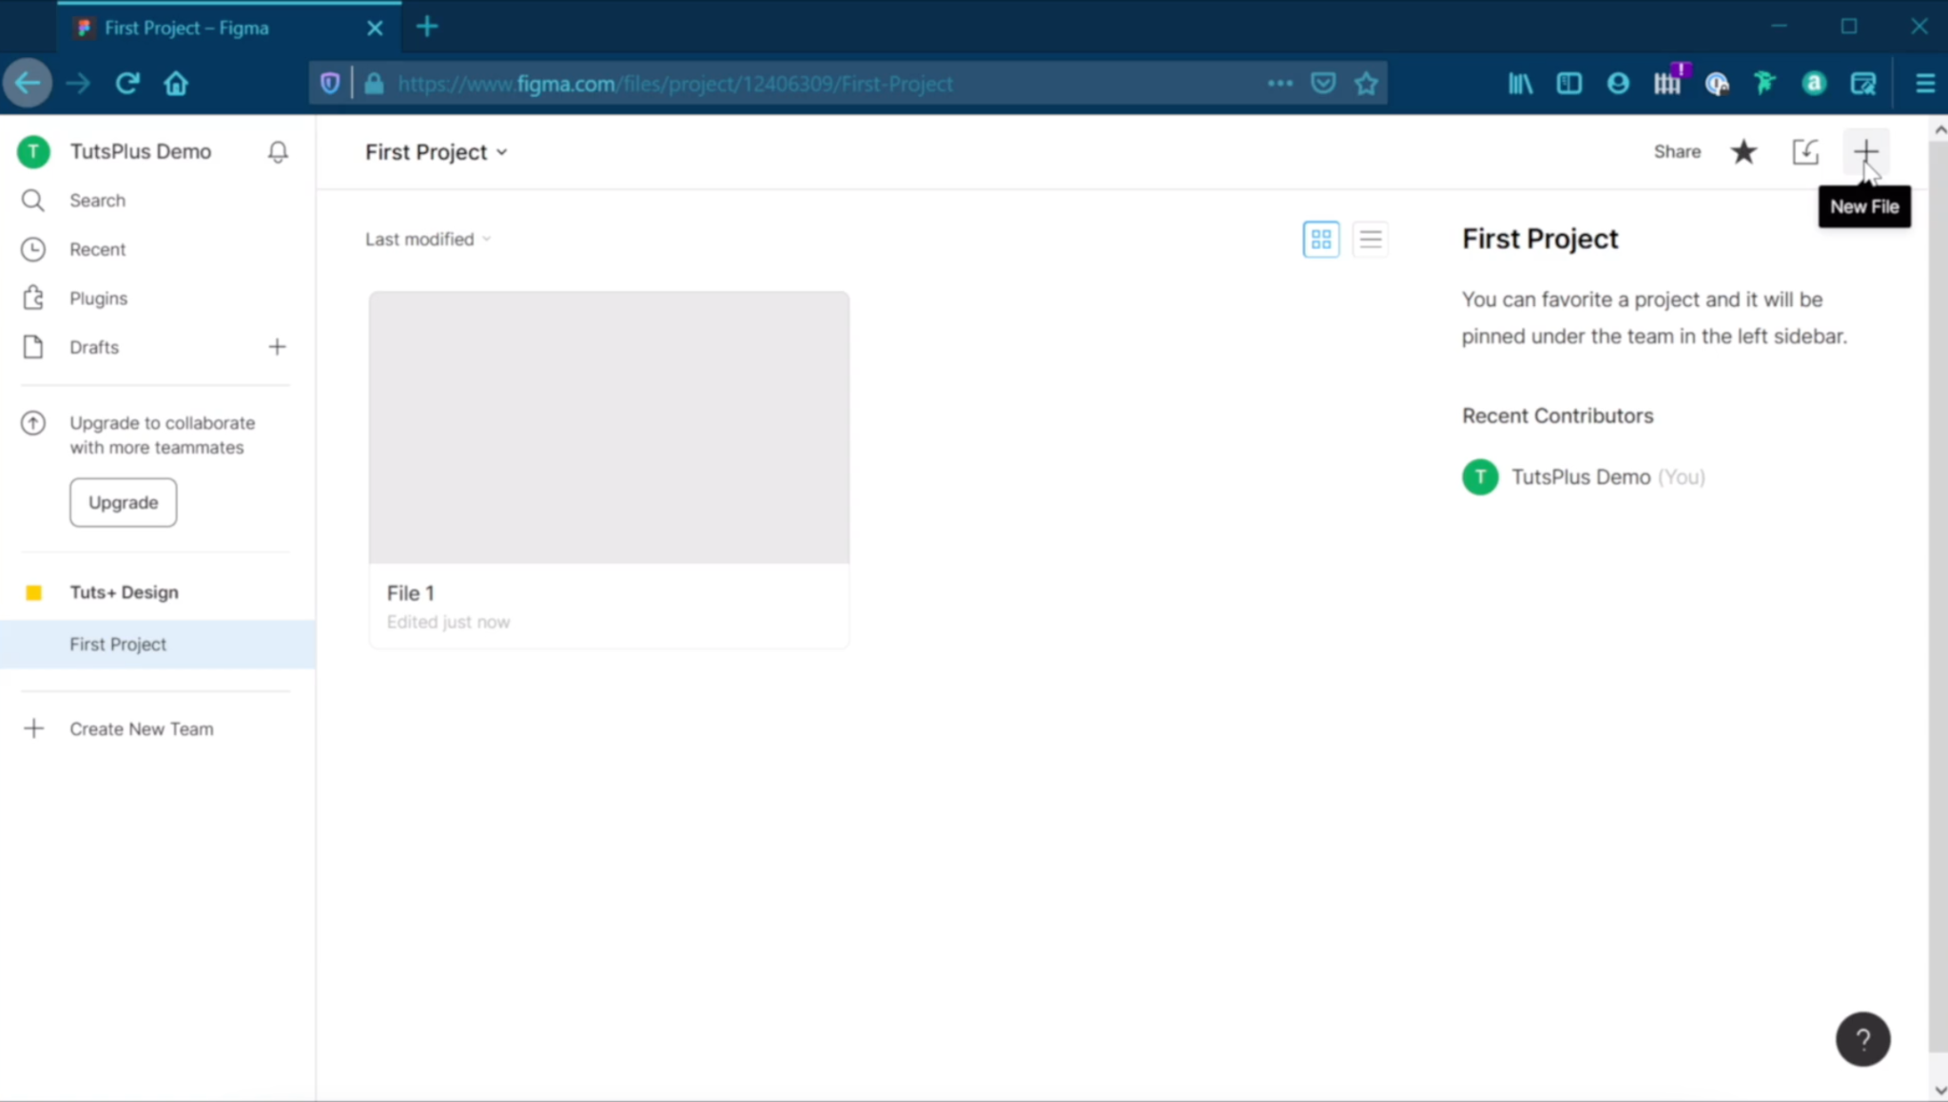
Menggunakan alat prototyping
1. Proyek, File, dan Halaman di Figma
Mengenal bagaimana kita mengatur dokumen - dokumen kita dalam Figma
Notes:
Video from https://webdesign.tutsplus.com/courses/introduction-to-figma/lessons/working-with-projects-files-and-pages-in-figma Go to the website to play

Slide 34
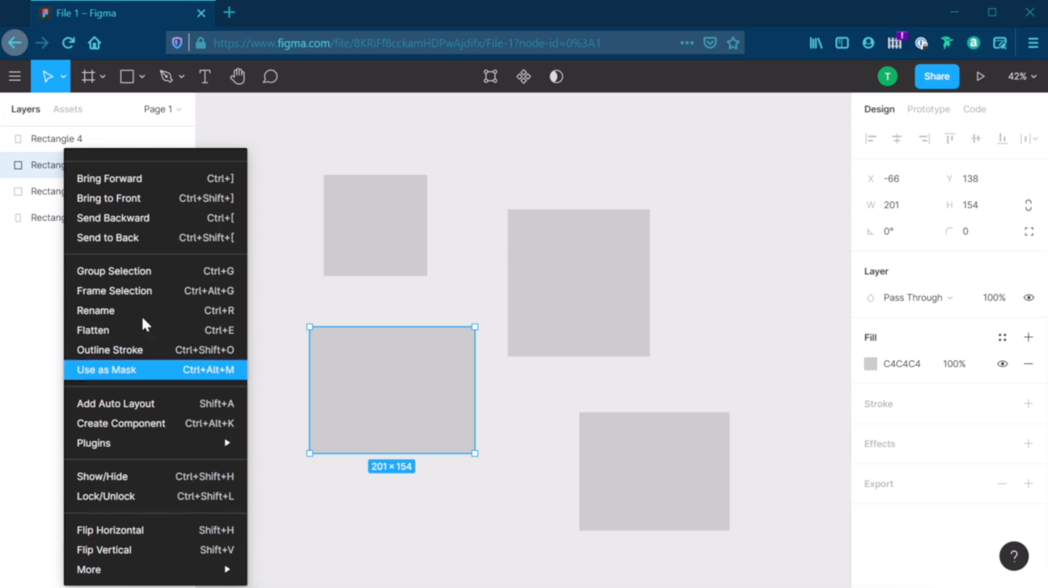
Menggunakan alat prototyping
2. Antarmuka Figma
Kita akan melihat lebih dekat antarmuka pengguna dan koleksi alat Figma. Kita akan mempelajari apa yang dilakukan setiap panel, tombol, dan area ruang kerja.
Notes:
Video from https://webdesign.tutsplus.com/courses/introduction-to-figma/lessons/using-the-figma-ui Go to the website to play

Slide 35
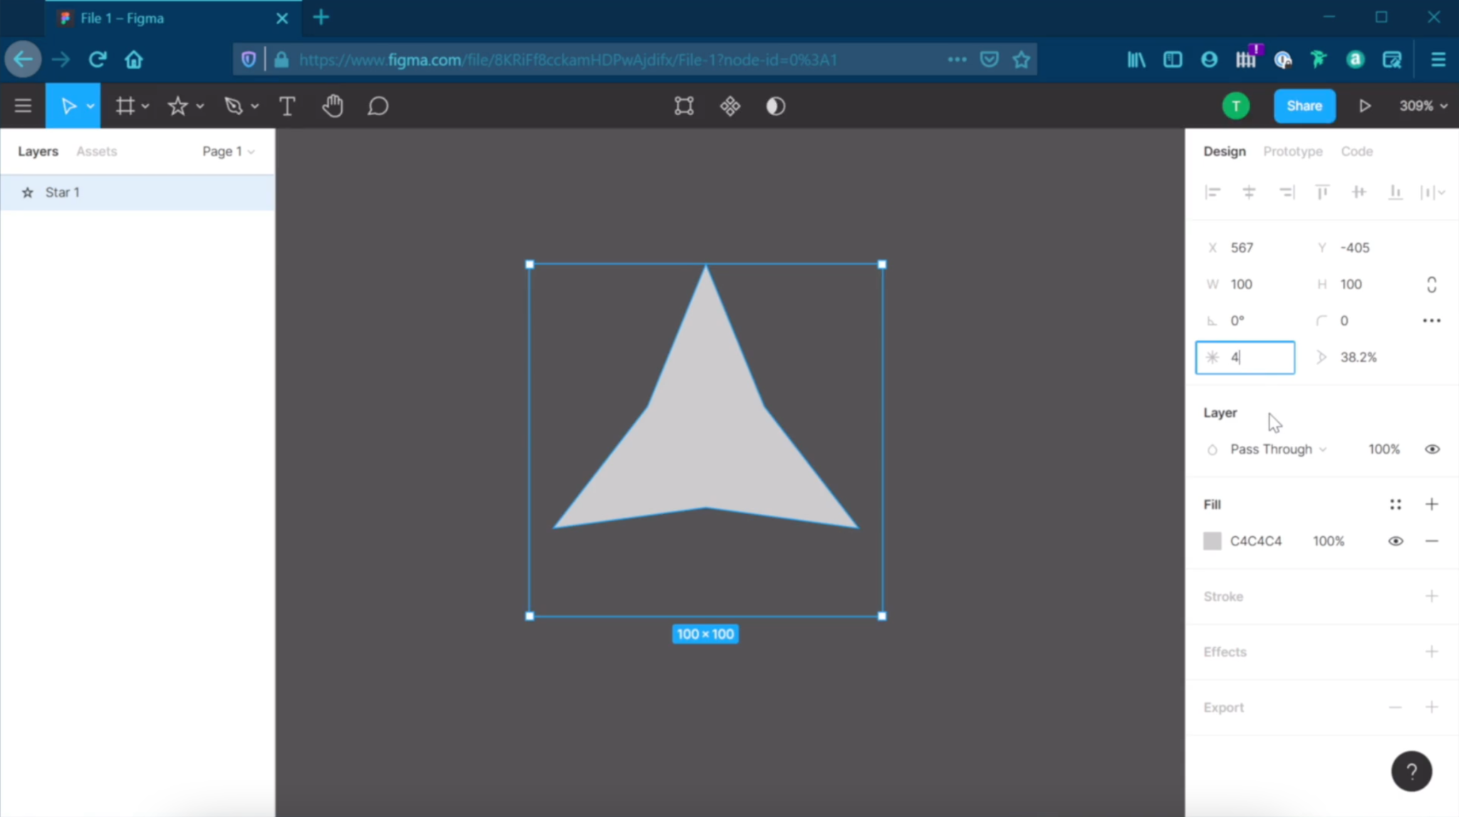
Menggunakan alat prototyping
3. Frames, Shapes, dan Teks di Figma
Kita akan mulai menggunakan alat paling dasar (dan bisa dibilang paling berguna) di Figma: bingkai, bentuk, dan teks.
Notes:
Video from https://webdesign.tutsplus.com/courses/introduction-to-figma/lessons/working-with-frames-shapes-and-text-in-figma Go to the website to play

Slide 36
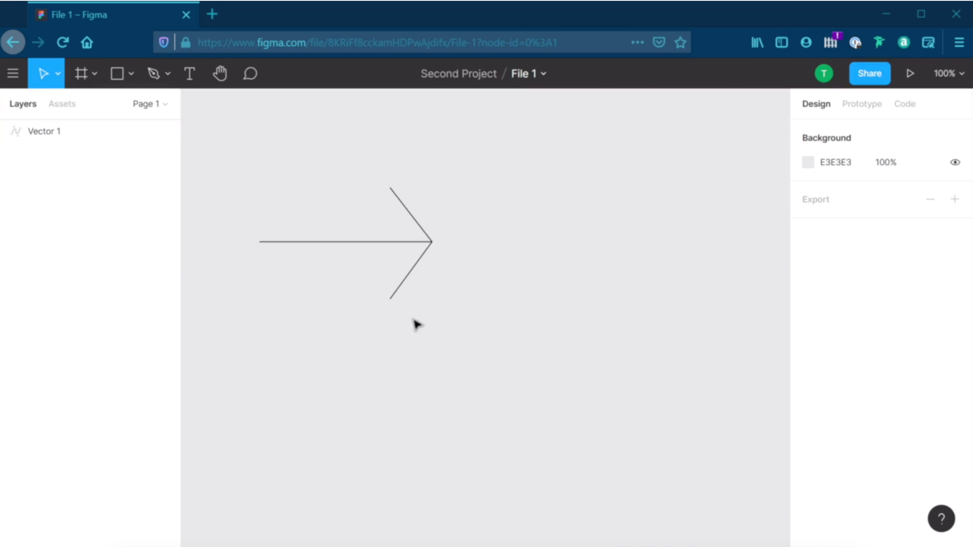
Menggunakan alat prototyping
4. Membuat Jaringan Vektor Dengan Pen Tool
Anda akan belajar tentang jaringan vektor dan Pen Tool. Jaringan vektor adalah fitur unik di Figma, dan dibutuhkan penggunaan Pen Tool untuk membuatnya.
Notes:
Video from https://webdesign.tutsplus.com/courses/introduction-to-figma/lessons/creating-vector-networks-with-the-pen-tool Go to the website to play

Slide 37
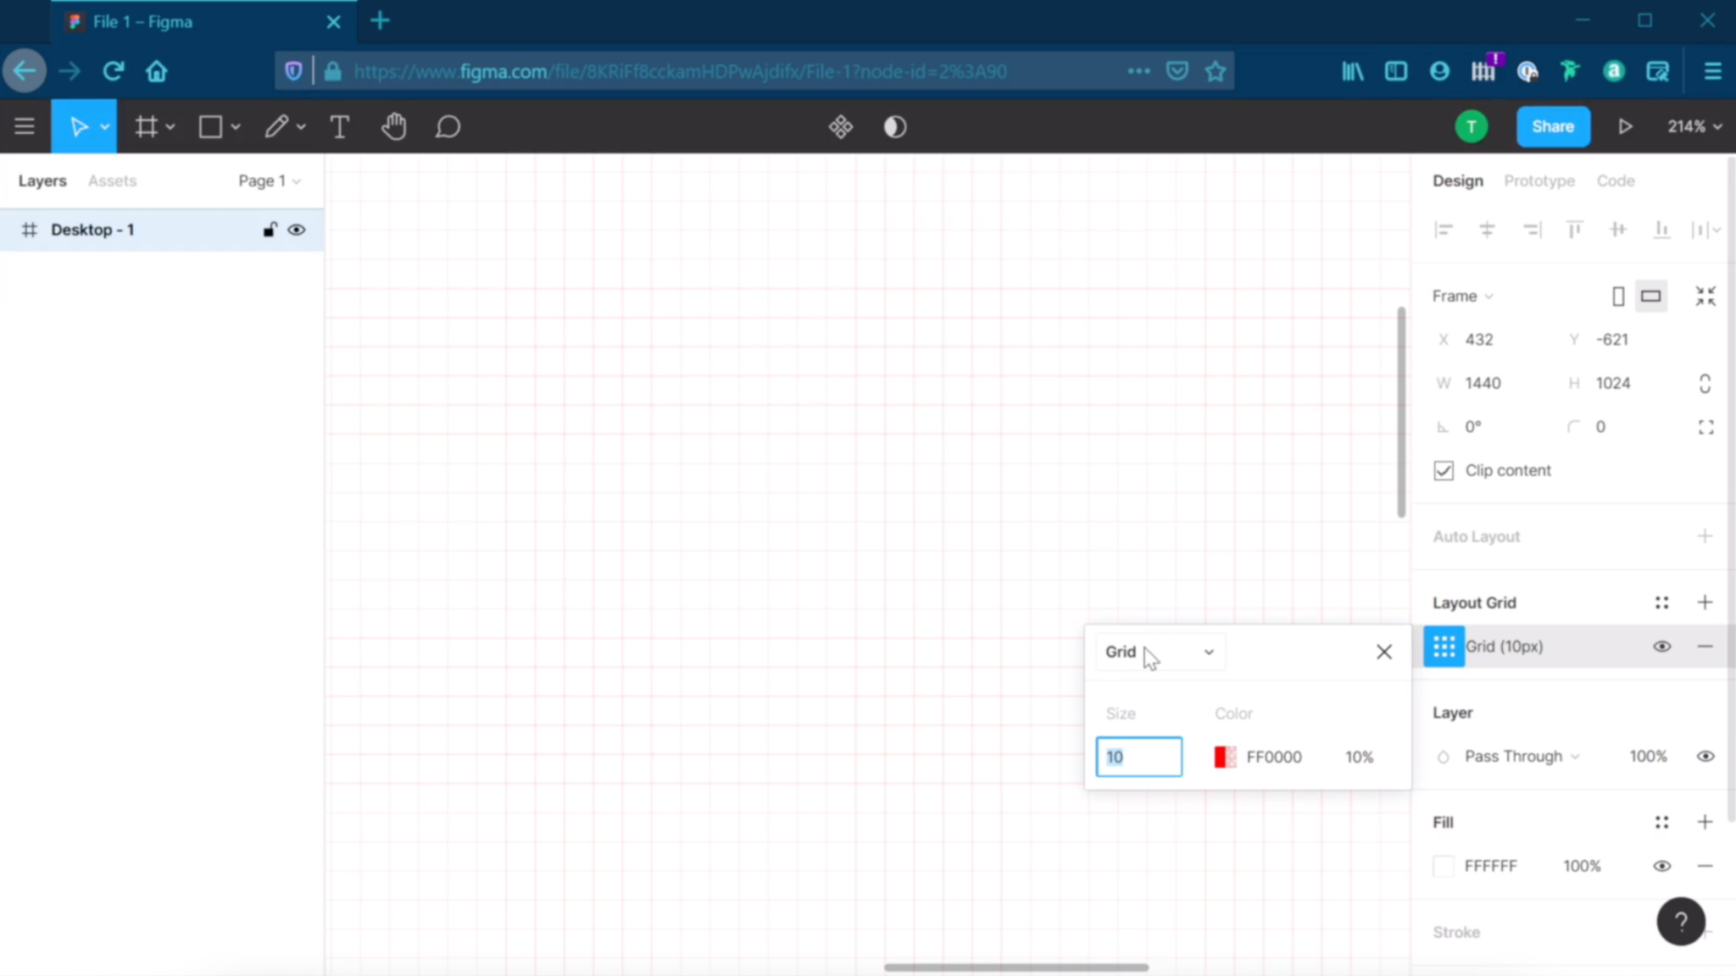
Menggunakan alat prototyping
5. Grids dalam Figma
Anda akan belajar cara menggunakan Figma untuk membuat grids. Grids sangat berguna untuk desain antarmuka dak juga sangat berharga saat membuat ikon. Mari kita mulai.
Notes:
Video from https://webdesign.tutsplus.com/courses/introduction-to-figma/lessons/working-with-grids-in-figma
Go to the website to play

Slide 38
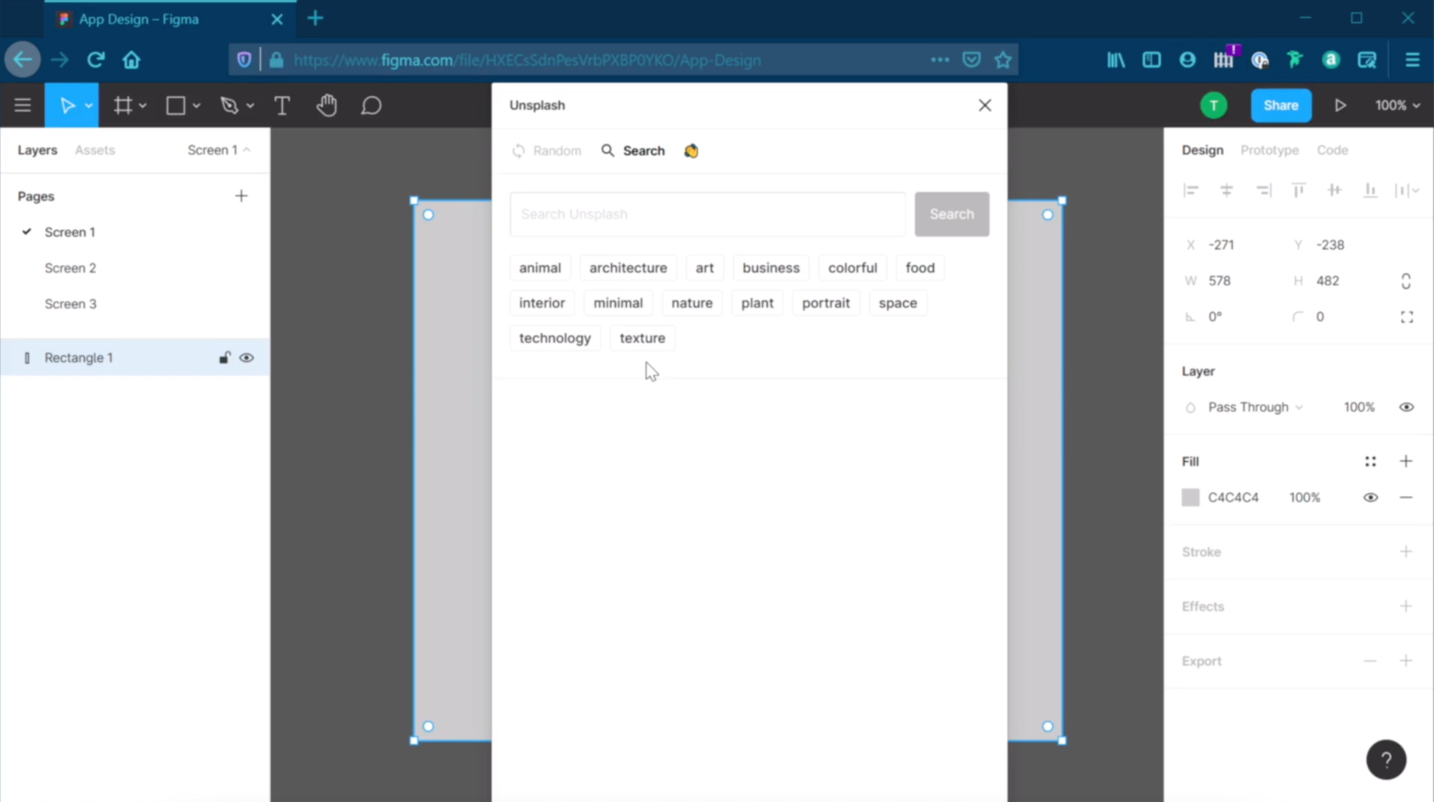
Menggunakan alat prototyping
6. Plugins dalam Figma
Anda akan belajar cara mencari dan menggunakan plugins di Figma. Plugins dapat membantu Anda mendesain dengan cepat.
Notes:
Video from https://webdesign.tutsplus.com/courses/introduction-to-figma/lessons/using-figma-plugins
Go to the website to play

Slide 39

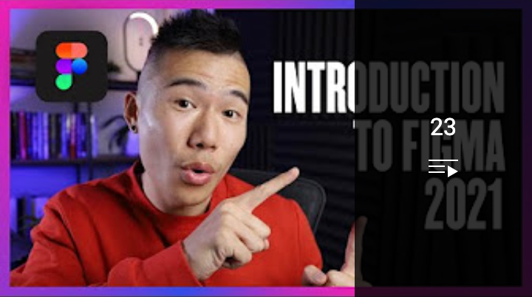
Menggunakan alat prototyping
Beberapa channel untuk memperdalam kemampuan menggunakan Figma (Bahasa Inggris)
Crash Course:
The Figma 2021 Crash Course by Example - Design Courses
Full Playlist Course:
Introduction to Figma - 2021 Beginners Tutorial (Everything You Need to Know in 20 minutes) - Mizko

Slide 40

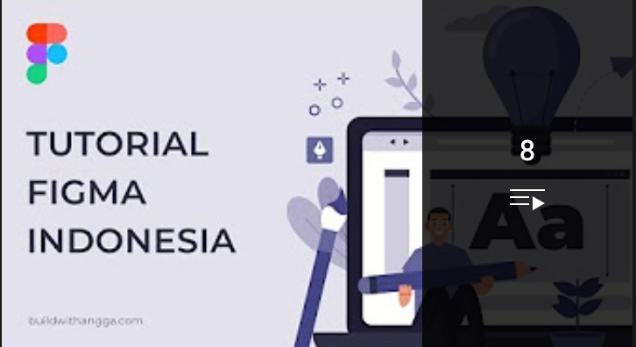
Menggunakan alat prototyping
Beberapa channel untuk memperdalam kemampuan menggunakan Figma (Bahasa Indonesia)
Crash Course:
Tutorial Bikin Web Desain di Figma, Cuma Butuh 15 Menit! - Yoko Bomb
Full Playlist Course:
Tutorial Figma - BuildWith Angga

Slide 41
Saatnya Quiz

Slide 42
Quiz
1. Berikut adalah keuntungan membuat prototipe, kecuali..
Memiliki dasar yang kuat untuk memperbaiki ide.
Dapat mengadaptasi perubahan lebih awal.
Dapat menemukan solusi yang ideal tanpa perlu pengujian.
Memiliki alat untuk bereksperimen dengan kebutuhan dan masalah pengguna.

Slide 43
Quiz
1. Berikut adalah keuntungan membuat prototipe, kecuali..
Memiliki dasar yang kuat untuk memperbaiki ide.
Dapat mengadaptasi perubahan lebih awal.
Dapat menemukan solusi yang ideal tanpa perlu pengujian.
Memiliki alat untuk bereksperimen dengan kebutuhan dan masalah pengguna.
Dengan membuat sebuah prototipe kita memang dapat menemukan solusi yang ideal, akan tetapi tetap diperlukan pengujian prototipe untuk menemukan solusi tersebut.

Slide 44
Quiz
2. Berikut adalah hal - hal yang diperlukan untuk membuat prototipe, kecuali..
Solutions
Wireframes
Information Architecture
Ideas

Slide 45
Quiz
2. Berikut adalah hal - hal yang diperlukan untuk membuat prototipe, kecuali…
Solutions
Wireframes
Information Architecture
Ideas
Pada fase prototyping, pembuat prototipe dilakukan untuk mencari solusi yang paling ideal dari ide - ide yang telah dikemukakan. Tidaklah perlu untuk menemukan solusi yang pasti pada fase ini.

Slide 46
Quiz
3. Teknik prototyping yang berasal dari industri film adalah
Lego prototyping
Storyboarding
Feasibility prototyping
Video prototyping

Slide 47
Quiz
3. Teknik prototyping yang berasal dari industri film adalah
Lego prototyping
Storyboarding
Feasibility prototyping
Video prototyping
Storyboarding adalah teknik yang berasal dari industri film dan memungkinkan Anda dengan cepat dan murah memandu pemangku kepentingan dan pengguna melalui suatu produk.

Slide 48
Quiz
4. Berikut adalah macam - macam prototypes berdasarkan kompleksitas teknologi, kecuali…
High fidelity prototype
Low fidelity prototype
Live data prototype
Video prototype

Slide 49
Quiz
4. Berikut adalah macam - macam prototypes berdasarkan kompleksitas teknologi, kecuali…
High fidelity prototype
Low fidelity prototype
Live data prototype
Video prototype
Video prototype adalah macam prototype yang dibedakan oleh alat yang digunakan.

Slide 50
Quiz
5. Kegunaan utama low fidelity prototype adalah...
Sebagai wireframe
Menguji alur kerja
Mengidentifikasi masalah kegunaan lebih awal
Menunjukkan model yang realistis

Slide 51
Quiz
5. Kegunaan utama low fidelity prototype adalah...
Sebagai wireframe
Menguji alur kerja
Mengidentifikasi masalah kegunaan lebih awal
Menunjukkan model yang realistis
Menunjukkan model yang realistis adalah salah satu kegunaan dari high fidelity prototypes.

Slide 52
Quiz
6. Berikut adalah kegunaan - kegunaan Figma, kecuali...
Wireframing
Membuat vector
Membuat video
Prototyping

Slide 53
Quiz
6. Berikut adalah kegunaan - kegunaan Figma, kecuali...
Wireframing
Membuat vector
Membuat video
Prototyping
Kita dapat membuat sebuah prototype frame - by - frame dalam figma, akan tetapi kita tidak mengedit video dan mengolah video dalam Figma.

Slide 54
Referensi dan bacaan lebih lanjut
Referensi dan bacaan lebih lanjut
1) Design Thinking by Interaction Design Foundation
2) 5 Stages in The Design Thinking Process by Interaction
Design Foundation
3) Prototyping by Interaction Design Foundation
4) Stage 4 in the Design Thinking Process: Prototype by
Interaction Design Foundation
5) Design Thinking Phase 4 - Everything you Need to
Know About Prototyping by workshopper.com
6) The 4 different types of product prototypes by Reforge
7) Introduction to Figma by Adi Purdila on envatotuts+

Slide 55

TERIMA
KASIH

